Slide 1
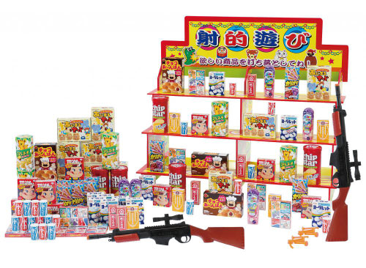
【提案書】
射的スターターキット
特徴
射的のディスプレイ台と鉄砲2丁のセットになったスターターキットです。イベントやお祭りで大人気な射的ゲーム、このキットですぐ設置が可能です！景品は別途ご用意ください。
納期
納期スペース
仕様
素 材：射的台：ダンボール 鉄砲：ポリプロピレン・PVC
サイズ：ディスプレイ台/69.5×38×80cm 鉄砲/約65×4×7cm
付属品：ディスプレイ台セット×1、鉄砲×2、吸盤弾×20
お見積
お見積りスペース

